Slide 1

TRƯỜNG TIỂU HỌC HÙNG THẮNG
CHÀO ĐÓN CÁC THẦY CÔ GIÁO ĐẾN DỰ GIỜ LỚP 1E
MÔN: TOÁN 1
Giáo viên thực hiện: Nguyễn Thị Son

Slide 2
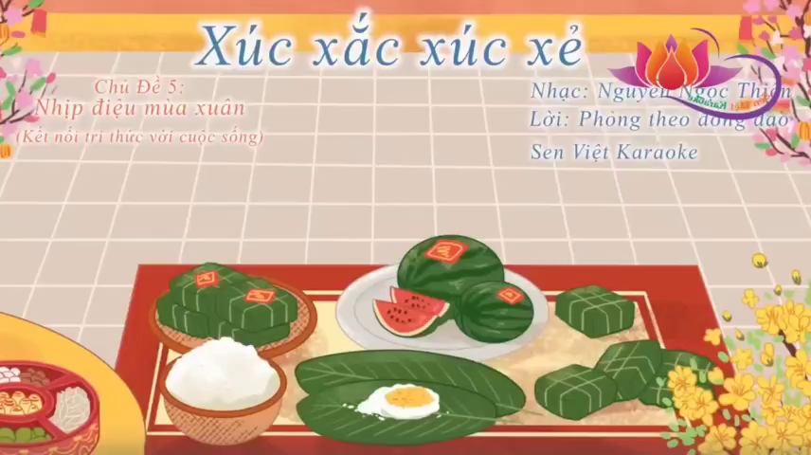

Slide 4
> < =
28...35 19...13

Slide 5
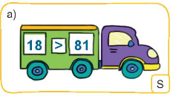
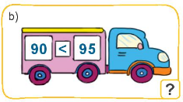
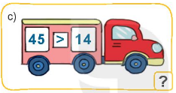
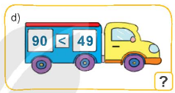
1
Đ, S
?

Slide 6
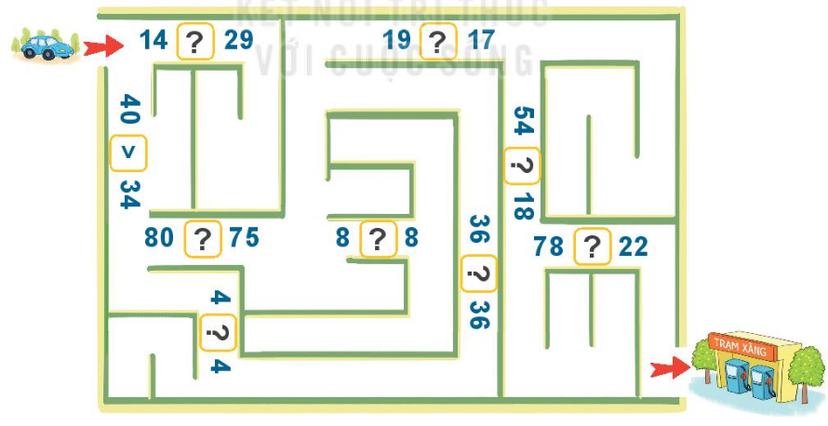

2 a)
> < =
?
>
>
>
>
>
=
>
=
=

Slide 7
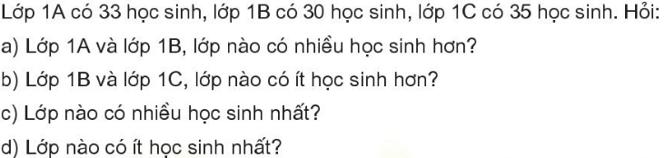
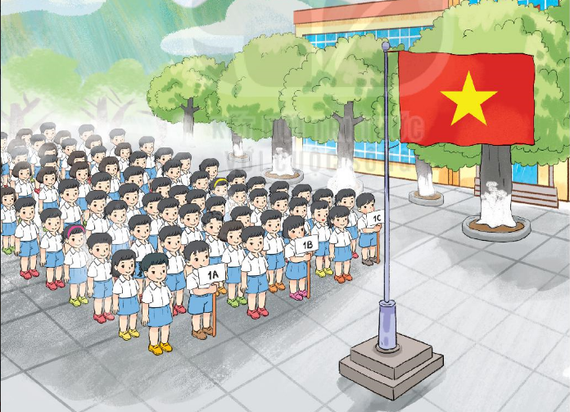
3

Slide 8

Cảm ơn các thầy cô và các em học sinh !

